Slide 1
神经网络发展
ReLU
BP算法
2006
单层感知器
1986
深度网络
1957
玻尔兹曼机
万能逼近定理
LSTM
Hopfield网络
CNN
1943
1969
1995
MP神经元数学模型
XOR危机
梯度消失、
局部最优解

Slide 2
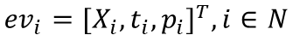
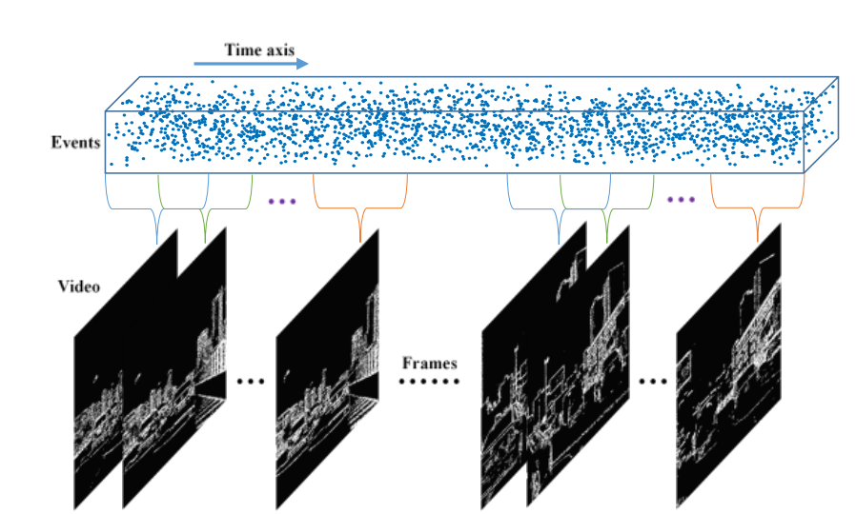
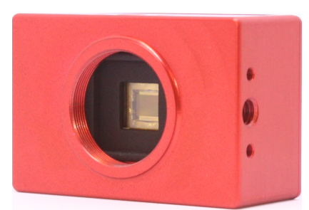
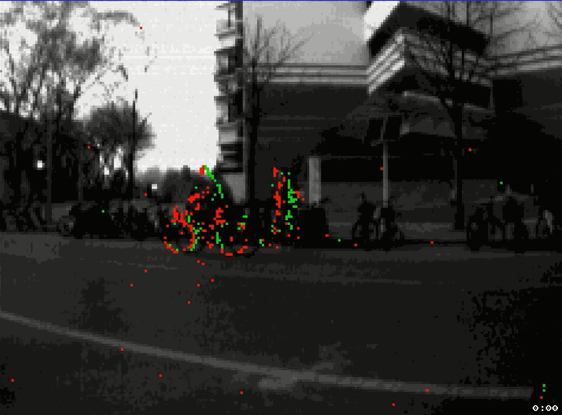
事件相机及事件序列重构
采集
重构

Slide 3
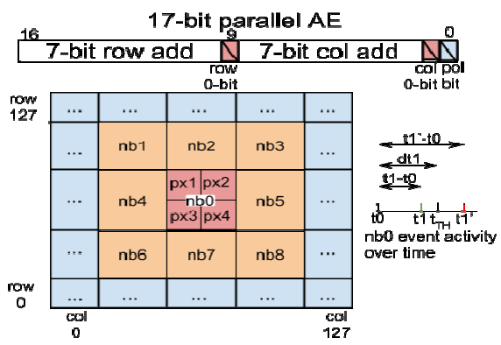
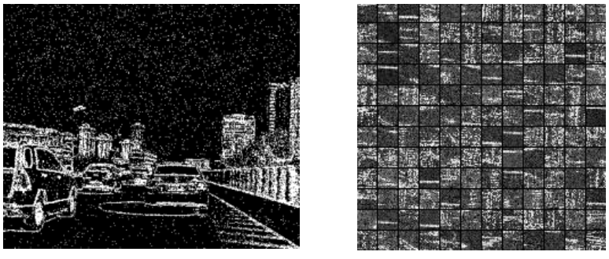
时空最近邻滤波与稀疏表示方法

Slide 4
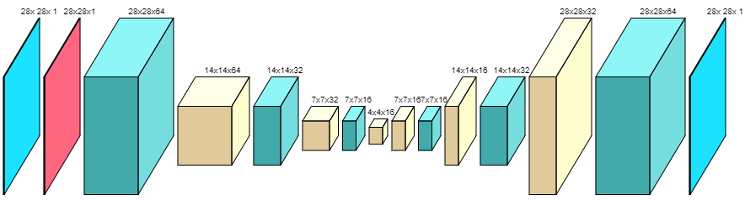
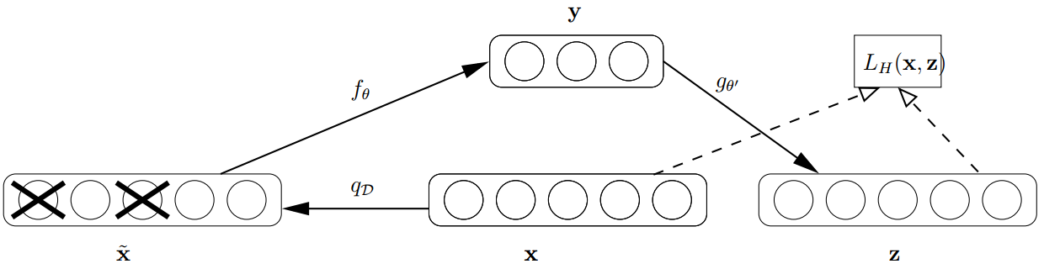
研究思路与解决方案
图像重构-卷积去噪自编码器方案——DAE与原始ConvDAE_3
pre-denoising
loss
DAE
encoder
decoder
Input/output
dropout
conv
downsample/upsample
ConvDAE
Notes:
具体方案。第一种是图像重构-卷积自编码器方案。基本思路是先将事件序列重构成二维图像，然后再利用卷积去噪自编码器完成去噪。
右边这个是我们的网络架构，它是一个由6层卷积神经网络构成的自编码器，输出和输入尺寸相同，通过将这个输出和原始的输入求损失函数，并反向传播，就能完成训练，由于去噪自编码器是一种无监督的网络，所有不需要提供真值就能进行训练。另外，这里还有一个小的改进，就是我们可以在求损失函数的时候，先将原始输入先利用时空最近邻滤波进行预去噪之后，再去和输出求损失函数。相当于给原来的无监督学习，加了一点监督，这样能够让它更快的学习到去噪的方法。
（左边是最早的去噪自编码器模型，它采用了dropout和全连接的网络结构，它的做法是在训练时，利用dropout随机擦除输入中的部分元素，然后输入一个全连接的自编码器网络，自编码器的输出是一个和输入尺寸相同的向量，通过将这个输出和原始未擦除的输入求损失函数，并反向传播，调整参数，就能完成训练。由于现在的CNN对图像处理具有更好的表现，所以我们这里将自编码中的全连接结构改成了一个6层的卷积神经网络。这种方案的好处除了前面说过的适合现有计算机视觉框架之外，还有一个就是它是无监督学习，不需要样本真值，由于我们数据集本来就十分缺乏，而且现在也没有包含真值的数据集，所以这种网络就十分合适。）

Slide 5
图像重构-卷积去噪自编码器方案——ConvDAE_3_2
pre-denoising
loss
28*28*1
28*28*32
28*28*1
28*28*32
28*28*1
14*14*32
14*14*64
14*14*32
14*14*64
7*7*64
7*7*64
7*7*64
7*7*64
4*4*64
4*4*128
4*4*64
encoder
decoder
input/output
conv-dropout
downsampling/upsampling

Slide 6
图像重构-卷积去噪自编码器方案——ConvDAE_3_2
pre-denoising
loss
28*28*1
28*28*32
28*28*1
28*28*32
28*28*1
14*14*32
14*14*64
14*14*32
14*14*64
7*7*64
7*7*64
7*7*64
7*7*64
4*4*64
4*4*128
4*4*64
encoder
decoder
input/output
conv-dropout
downsampling/upsampling

Slide 7
图像重构-卷积去噪自编码器方案——ConvDAE_3_3
pre-denoising
loss
28*28*1
28*28*32
28*28*64
28*28*1
input
output
14*14*32
14*14*64
14*14*128
14*14*32
7*7*64
7*7*64
7*7*128
7*7*64
4*4*64
4*4*128
4*4*64
conv-dropout
downsampling / upsampling
concatenate

Slide 8
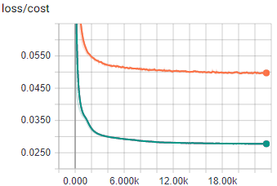
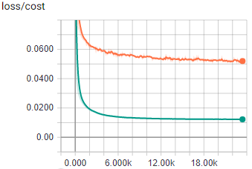
图像重构-卷积去噪自编码器方案——训练结果
MNIST-DIFF
N-MNIST-PIC
L-ConvDAE
L-ConvDAE
U-ConvDAE
U-ConvDAE
iter.
iter.

Slide 9
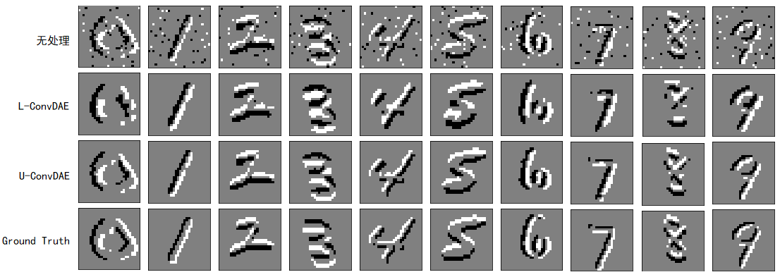
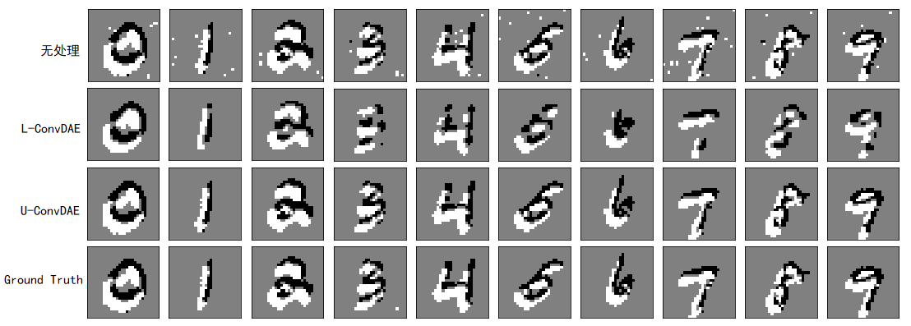
图像重构-卷积去噪自编码器方案——处理结果
MNIST-DIFF dataset
MNIST-PIC dataset

Slide 10

序列切分-循环神经网络方案 ——BiLSTM
h₀
h₁
h₂
h_{t}
forward
A
A
A
A
A
A
A
A
backward
x₀
x₁
x₂
…
x_{t}
BiLSTM

Slide 11
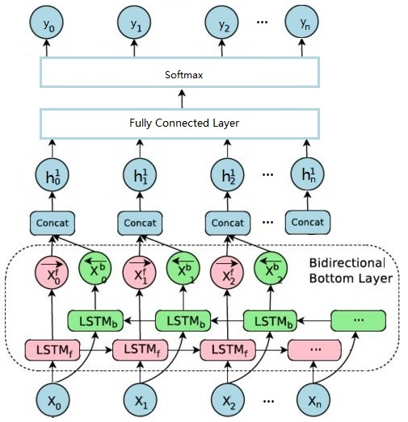
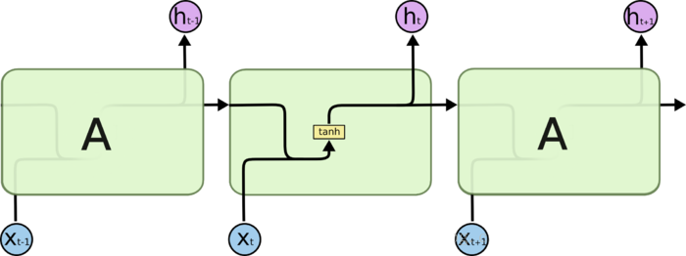
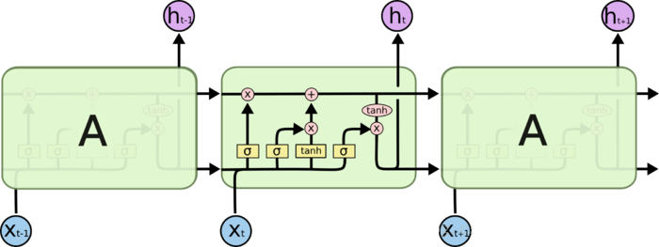
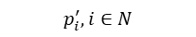
序列切分-循环神经网络方案——RNN, LSTM, Bi-LSTM model
$$p_{i}^{′}, i∈N$$
RNN/LSTM
Bi-LSTM

Slide 12
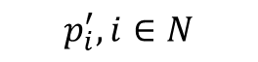
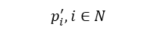
序列切分-循环神经网络方案——SeqRNN model
$$p_{i}^{′}, i∈N$$
y₀
y₁
y₂
…
y_{t}
$$p_{i}^{′}, i∈N$$
Softmax Layer
Fully Connected Layers
h₀
h₁
h₂
h_{t}
A
A
A
A
A
A
A
A
x₀
x₁
x₂
…
x_{t}

Slide 13
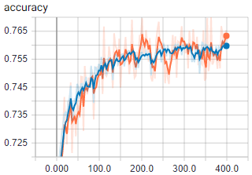
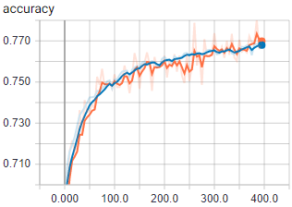
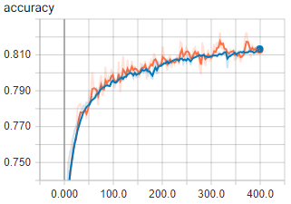
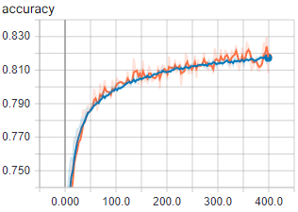
序列切分-循环神经网络方案——训练结果
RNN
BiLSTM
train
train
test
test
iter.
iter.
GRU
LSTM
train
train
test
test
iter.
iter.

Slide 14




















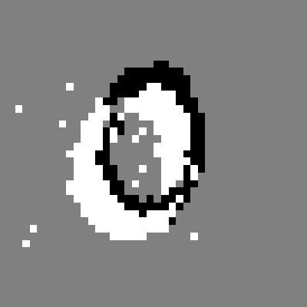


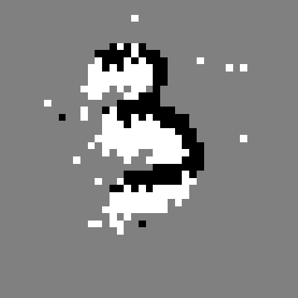




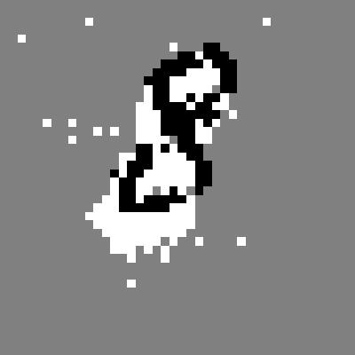











序列切分-循环神经网络方案——处理结果-原始

Slide 15








































序列切分-循环神经网络方案——处理结果-真值

Slide 16




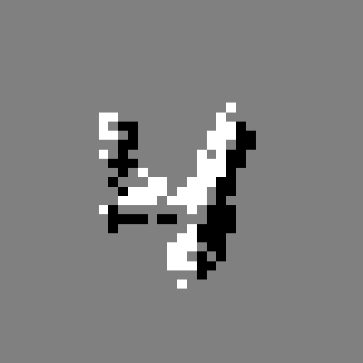
















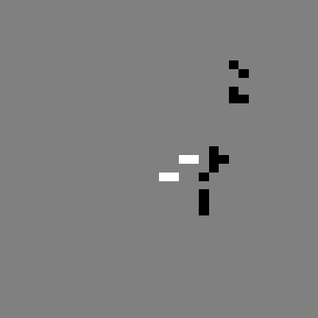
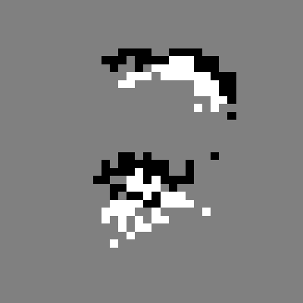
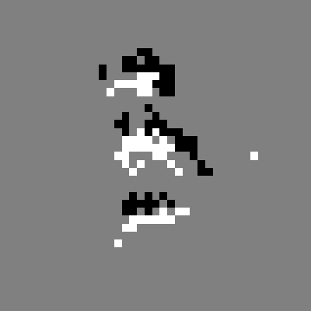








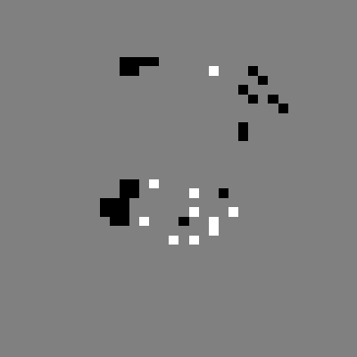







序列切分-循环神经网络方案——处理结果-RNN

Slide 17




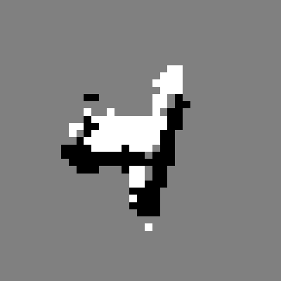








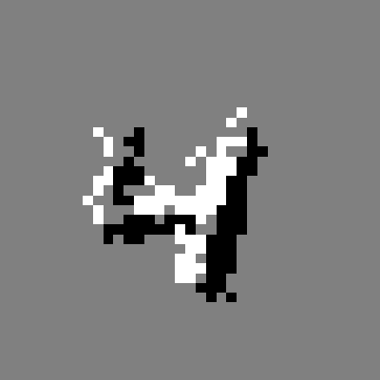





















序列切分-循环神经网络方案——处理结果-BiLSTM

Slide 18





















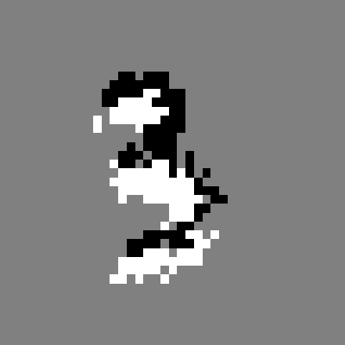








序列切分-循环神经网络方案——处理结果-LSTM

Slide 19








































序列切分-循环神经网络方案——处理结果-GRU

Slide 20





序列切分-循环神经网络方案——处理结果-ALL
Input
Ground Truth
RNN
BiLSTM
GRU
LSTM

Slide 21
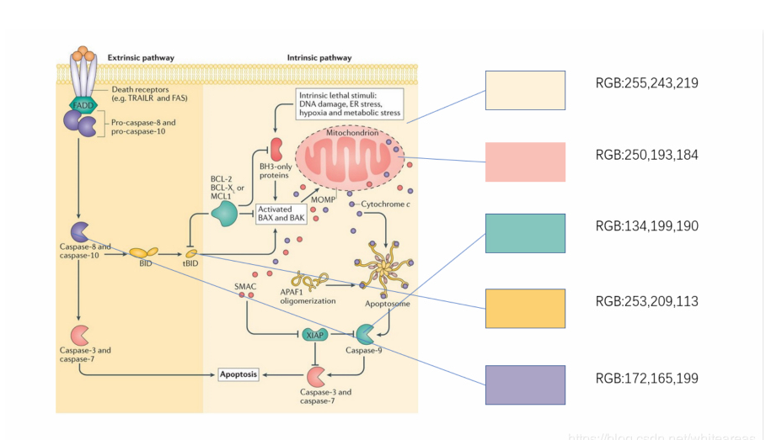
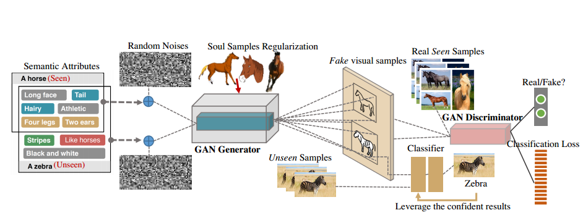
配色示例

